Slide 1
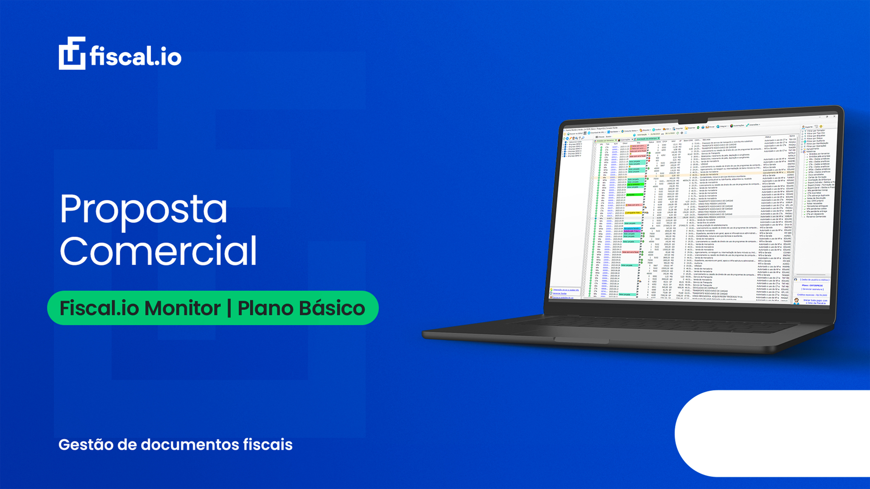

Proposta 26-1957 | V.02 | 08/06/2026

Slide 2


Slide 3


Slide 4
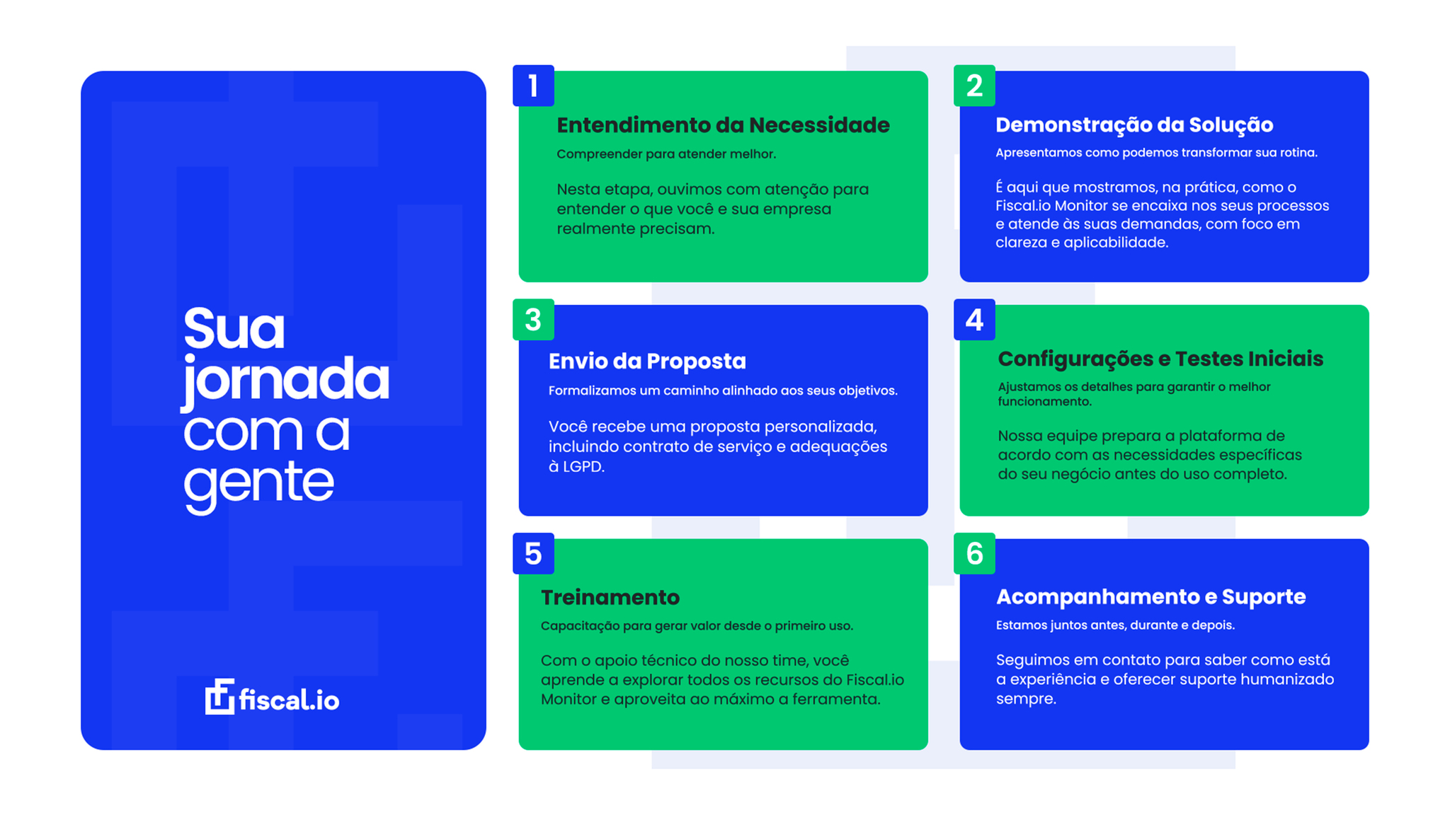

Slide 5

Downloads ilimitados via Manifestação do Destinatário
Download de XMLs a partir de chave de acesso
Download de XMLs sem Ciência da Operação
Créditos mensais de downloads sem Ciência da Operação
Downloads de NFe, CTe, MDFe e eventos de entrada Manifestação do destinatário
Registro da Prestação de Serviço em Desacordo
Importação / Exportação automática de arquivos
Exportação de relatórios em Excel
Visualização do XML
Visualização do XML em PDF
Envio de docs por e-mail a partir do painel
Gerenciamento de tarefas do sistema
Contingência para não entregas do Ambiente Nacional
Atribuição de etiquetas
Atribuição de comentários nos documentos
Filtro por data
Filtro por ano-mês
Filtro por Estado
Filtro por parceiro
Pesquisa inteligente de documentos
Suporte técnico prioritário
Adequações às mudanças de legislação
Backup automático local ou na nuvem
Busca seletiva de docs na SEFAZ
Campo inteligente de pesquisa
Registro de manifestações em massa
Filtro status de docs cancelados
Agrupamento de doc por empresa
Visualização de docs de todas as empresas
Visualização por modelo de documento
Visualização de docs por CFOP
Visualização por Natureza da Operação
Visualização por tipo de documento
Relatório de documentos cancelados
Auditoria de arquivos EFD (SPED Fiscal)
Limite de armazenagem de dados
R$ 10
1 CNPJ
10GB

Slide 6


Funcionalidades do Plano Básico:
Até X CNPJs/CPFs monitorados;
Média mensal de documentos: x
Downloads ilimitados via manifestação do destinatário;
Suporte técnico prioritário em horário comercial;
Instalação para x computadores;
Funcionalidade adicional: NFSe;
Licença para até 01 usuário.
Assinatura Mensal de:
Valor de instalação de:
R$
R$
245,00
R$ 350,00
Licenças adicionais por R$ 85,00
Proposta válida até: XX/XX/XXXX

Slide 7


Adriner Ferreira
Consultora de vendas
Adriner.ferreira@fiscal.io
41 4141-4010 | 44 3142-4869

